Slide 1
데이터 분석 결과보고서
분만취약지 지원제도 개선안
분만취약지 지원 제도의 모든 절차 속 데이터 감사와 개선된 분석 모형 제안
2026 제5회 명지대학교 창의적 SW프로그램 경진대회 · 빅데이터 분석 부문

Slide 2
목차
Ⅰ. 배경과 요약
03 프로젝트 배경 — 제도와 접근성의 두 축
04 데이터 분석을 통한 네 가지 발견
05 문제와 핵심 질문
Ⅳ. 감사 II · 배분 단계
13 등급이 지원을 가른다
14 배분은 대부분 설명되지 않는다
Ⅴ. 처방
15 ① 우선순위 — 심도와 부담
16 ② 유형 배정
17 ③ 불일치 지도
Ⅱ. 제도 · 데이터 · 탐색
06 제도 이해 ① 판정 지표와 TRI
07 제도 이해 ② 등급과 배분 관문
08 데이터와 전처리
09 EDA — 숨어 있던 92배 격차
Ⅵ. 검증 · 제언 · 결론
18 모형을 스스로 공격했다
19 정책 제언 5건
20 한계와 재현성
21 결론
Ⅲ. 감사 I · 지정 단계
10 판정식 검증 — 99.4% 재현
11 공급 공백형 사각지대
12 "60분이면 되지 않나" 반론 대응
프로젝트의 발단·문제의식과 분석 설계의 상세는 「데이터 분석 계획서」에서 다룬다. 본 보고서는 그 결과를 보고한다.
2026 명지대학교 창의적 SW프로그램 경진대회 · 빅데이터 분석 — 데이터 분석 결과보고서

Slide 3
03
프로젝트 배경 — 분만취약지 제도와 접근성의 두 축
무엇을 다루는 제도이고, 이 프로젝트는 그중 무엇을 감사했는가
① 분만취약지란 무엇인가
• 소득·인구가 적은 지역이 아니라, 그 지역 가임기 여성이 ① 분만 가능 기관까지 60분 안에 닿기 어렵고(접근성) ② 실제 출산도 60분 안에 하지 못하는(이용률) 시·군 — 즉 거리와 시간으로 정의된다
② 접근성은 원래 두 축이다
• 보건지리학 표준(2SFCA)은 접근성을 공간 축(얼마나 멀리 있는가) × 비공간 축(그곳에 의사가 있는가)의 결합으로 본다. 현행 판정식이 어느 축을 보는지가 감사의 출발점이다
③ 이 프로젝트가 감사한 것
• 자원이 모자란 것(㉠)은 예산·인력의 영역이라 데이터가 답할 수 없다. 있는 자원이 체계적으로 배분되지 않는 것(㉡)은 규칙의 문제이므로 데이터로 답할 수 있다 — 이 프로젝트는 ㉡을 감사했다
제도는 15년째 운영 중이다 — 그런데 결과는
• 전국 108곳이 분만취약지로 지정되어 있다 (A 32곳 · B 21곳 · C 55곳)
• 15년 누적 지원은 57개소 (분만 36 · 외래 15 · 순회 6). 2025년 신규는 전국 1개소
• 나눠 줄 것이 적을수록 순서는 오히려 더 중요해진다 — 한 해에 한 곳뿐이면 순서가 곧 결과다. 그런데 그 순서를 정하는 규칙이 제도에 없다
자원 부족은 여전히 문제다. 다만 그와 별개로, 있는 자원이 체계적으로 배분되지 않는 문제가 함께 있다.
2026 명지대학교 창의적 SW프로그램 경진대회 · 빅데이터 분석 — 데이터 분석 결과보고서

Slide 4
04
데이터 분석을 통한 네 가지 발견
발견 1 · 지정은 이동시간만 본다
• 의료 접근성과 TRI(기준시간내 의료이용률) 만 반영하는 공표 판정식이 실제 지정 159건 중 158건(99.4%)을 재현. 공급 변수를 추가해도 판별력(AUC)은 전혀 늘지 않는다
발견 2 · 공급 공백이 있는 사각지대 실재
• 거리 기준은 통과하지만 관내 공급이 소멸한 지역(가까운 의료시설은 존재하나, 정작 해당 지역 사람들은 타지역 의료시설을 이용) — 분만 완전 사각 5곳, 소아과 5개 지역 입원 5,689건 전량(100%) 관외 유출
발견 3 · 배분 규칙은 데이터 밖에 있다
• 실질 취약지 A·B 53곳 중 21곳만 기지원. A등급 지원 오즈는 B의 4.82배(p=0.021)인데, 그 선정은 공개 지표로 16% 남짓만 설명된다(McFadden R² 0.163)
발견 4 · 깊이는 보지만 인원 수는 안 본다
• 현행 배분은 취약 심도와는 정렬(ρ=+0.381), 영향 인원 규모(부담)와는 무관(ρ=−0.131). 두 관점의 순위 상관은 −0.190 — 축의 선택이 결과를 바꾼다
데이터: 헬스맵 공공 데이터셋 9종(2023, 226만 행) + 복지부 공고·지침 — 전량 공개 자료, 전 수치 독립 재실행 검증 완료
2026 명지대학교 창의적 SW프로그램 경진대회 · 빅데이터 분석 — 데이터 분석 결과보고서

Slide 5
문제 — 제도는 세 단계로 자원을 흘려보낸다, 그 중 두 곳이 비어 있다
05
한 단계라도 막히거나 새면 앞 단계가 아무리 정확해도 자원은 엉뚱한 곳으로 간다
① 측정
2년마다 전국 시·군·구의
분만실 60분 접근성·이용률 산출
② 지정
그 값을 임계값(30/30)과 대조해
분만취약지 판정 — 이동시간만 본다
③ 배분
지정 지역 병원에 설치·운영비 지급
— 누가 먼저인지의 규칙이 없다
→
→
Q1
지정은 공표 판정식대로 작동하는가? 공급은 반영되는가?
§5 · 발견 1
Q2
판정식이 구조적으로 놓치는 지역이 실재하는가?
§5 · 발견 2
Q3
지원 배분은 무엇으로 설명되는가?
§6 · 발견 3
Q4
정부 기준만으로 배분 규칙을 만들면 어디가 어긋나는가?
§7 · 발견 4
분석 대상은 취약지라는 현상이 아니라, 취약지를 판정하고 지원하는 제도 그 자체다.
2026 명지대학교 창의적 SW프로그램 경진대회 · 빅데이터 분석 — 데이터 분석 결과보고서

Slide 6
제도 이해 ① — 판정 지표 두 개, 그리고 TRI의 세 가지 사실
06
지표 | 정의 | 성격
접근성취약인구비율 | 60분 내 분만가능기관(연 50건 이상)에 도달 불가능한 가임인구 비율 — GIS 계산 | 이론값
기준시간내 의료이용률(TRI) | 실제 분만 중 거주지→기관 이동시간 60분 내에 이뤄진 비율 — 건보 청구 DB | 행태 실측값
TRI에 관한 세 가지 사실 (오해 정리)
① 대기시간 무관
• 병원 안 대기시간이 아니라 거주지에서 기관까지의 이동시간 기준
② "이내" 이용 비율
• 60분 이내 이용의 비율 — 높을수록 양호, 30% 미만이면 취약
③ 관내/관외 무구분
• 옆 도시 병원이라도 60분 안이면 "이용됨" — 이 프로젝트 지정 감사의 핵심 열쇠
두 지표를 동시에 쓰는 이유 (AND 이중검증)
• 접근성만 보면 지도 계산 오차로, TRI만 보면 "선호 원정"과 "못 감"의 혼동으로 오판 — 둘 다 나쁠 때만 취약으로 판정한다
2026 명지대학교 창의적 SW프로그램 경진대회 · 빅데이터 분석 — 데이터 분석 결과보고서

Slide 7
제도 이해 ② — 등급은 자격표, 배분은 4단계 관문
07
등급 | 정의 | 곳수
A | 접근성취약 ≥30% AND TRI <30% | 32
B | 두 기준 중 하나만 충족 | 21
C | 배경인구 미달 또는 분만 지원 기수령 | 55
배분의 4단계 관문
• ① 병원의 자발적 신청 → ② 시·군 1곳 선정
• ③ 시·도 선별(원칙 1개소, 기준 사실상 재량)
• ④ 복지부 심사: 100점 = 정량 20 + 정성 80
— 취약도 항목 0점: 심사는 "얼마나 급한가"가 아니라 "얼마나 해낼 수 있는가"를 본다
C는 취약도 서열이 아니라 자격표다
• "지원받으면 C가 된다" — C의 기지원율 65.5%는 취약해서가 아니라 정의의 결과
→ 배분 분석에 C를 넣으면 답이 미리 새어드는 순환 발생 (§6에서 제외)
15년의 결과
• 누적 지원 57개소 (분만 36 · 외래 15 · 순회 6)
• 2025년 신규는 전국 1개소
제약은 "한 지역에 몇 개"가 아니라 "한 해에 전국 몇 곳"이다 — 관건은 "올해 누구 차례인가"인데, 그 순서 규칙이 없다.
2026 명지대학교 창의적 SW프로그램 경진대회 · 빅데이터 분석 — 데이터 분석 결과보고서

Slide 8
데이터와 전처리 — 전량 공개 자료 + 직접 구축 3종
08
원천 | 역할
헬스맵 9종 (2023, 약 226만 행 — 공공데이터포털, 승인 불요) | 판정지표·인구·분만·기관·환자 유출입(거주지→진료지 행렬)
복지부 공고 제2026-144호 / 지원사업 안내 343쪽 | 108곳 등급표·기지원 표시(종속변수) / 임계값·절차·배점표
D1 · 등급-지원 전사
• 공고 PDF 표를 전사, assert로 A32/B21/C55·합계 57 자동 검증
D2 · 관내 분만 수행량
• 유출입을 기관 소재지 기준 합산한 공급 대리 지표
D3 · 미충족 분만
• 분만건수 × (1−TRI/100) — 기준시간 밖 출산 규모(부담 축)
품질 검증 — 잡아낸 함정 5건과 프록시 이중 검증
• 유출입 방향 미문서화(행·열 합계로 확정) · 수요/공급 혼동 · 동명 시군구(고성군 2곳) · 행정구역 변동(군위군) · 결측 감사
• OD 재가공 수요 vs 공식 분만건수: 상관 r=0.999988, 평균 오차 0.26건 — 같은 로직의 공급 프록시(D2)도 신뢰 가능
• 전국 250곳 전수 분석 — 표본 일반화가 아니라 이미 내려진 판정·배분의 규칙 규명(감사)
2026 명지대학교 창의적 SW프로그램 경진대회 · 빅데이터 분석 — 데이터 분석 결과보고서

Slide 9
EDA — "문제없음" 분류 안에 92배의 격차가 숨어 있다
09
거리 통과 지역 내부의 공급 격차
• 접근성취약 ≤1%("거리 문제 없음") 154곳의 산부인과 전문의: 10만 명당 0.6 ~ 55.0명 — 92배
• 소아청소년과도 54배 — 현행 지정은 이들을 전부 "문제없음" 단일 범주로 분류
→ 공급 축 부재의 예고편
등급·지원 현황 (배분 분석의 출발점)
등급 | 곳수 | 기지원 | 지원율
A | 32 | 17 | 53.1%
B | 21 | 4 | 19.0%
C | 55 | 36 | 65.5% (정의의 결과)
종속변수의 정밀화
• A·B의 기지원 21곳은 정확히 외래 15 + 순회 6 (분만 설치 수혜 36곳은 전원 C로 이동)
• 따라서 §6의 질문은 엄밀히 "외래·순회 수준의 지원이라도 받았는가" — 이 정밀화를 해석 전반에 유지
응급 취약지 102곳 프로파일: 비취약지 대비 인구 5.7배 적고 재정자립도 2.4배 낮음 — "지정 취약지의 95.5%가 소멸위험지역" 구조가 데이터에서 재현된다.
2026 명지대학교 창의적 SW프로그램 경진대회 · 빅데이터 분석 — 데이터 분석 결과보고서

Slide 10
감사 I-① 판정식 검증 — 159건 중 158건(99.4%) 재현
10
판정식은 우리가 캐낸 가설이 아니라 고시에 공표된 기준 — 이 프로젝트는 그것을 검산했다
158 / 159
99.4% 재현 (분만은 29/29 완전)
불일치 4건 — 오류가 아니라 발견이다
• 안성: 기준 미충족인데 지정 유지 (해제 시차) / 완도·정선·이천: 충족인데 미지정 (신규 반영 시차)
• 양방향 오차의 공존 = 판정식 위에 행정적 선별·갱신 시차 층이 존재한다는 증거
→ 지정·해제가 데이터 기반 상시 갱신이 아니라는 부수 발견 (제언 ⑤의 근거)
공급은 반영되는가 — 통계적으로 무관
• 로지스틱 회귀(5-겹 교차검증): 접근성+TRI 2변수만으로 판별 사실상 완결 (소아 AUC 1.000)
• 전문의 수·관내이용률을 추가해도 판별력(AUC) 개선 0 — 공급 정보를 쥐여 줘도 판정을 더 잘 맞히지 못한다
• 직접 확인: 거리 통과 지역 중 공급 최하위 15곳의 지정 = 0곳
→ "지정은 이동시간만 본다"는 공표 기준 그대로이며, 공급 축은 실제로도 판정에 들어가지 않는다
2026 명지대학교 창의적 SW프로그램 경진대회 · 빅데이터 분석 — 데이터 분석 결과보고서

Slide 11
감사 I-② 걸러지는 지역 — 공급 공백형 사각지대
11
층위 | 지역 | 상태
완전 사각 (A/B/C 어디에도 없음) | 의왕(전문의 0.6명/10만)·과천·경기광주(인구 39만)·울주·울산북구 | 분만실 없음 + 어떤 등급·자격도 없음
C등급 인지 (하위 사업 자격은 있음) | 계룡·장성·예천 등 | 설치 외 자격으로는 제도가 포착
소아청소년과 — 같은 구조의 극단 사례
• 거리 통과 ∧ 공급 공백 ∧ 관내 이용 0의 미지정 5곳(예산·함안·장성·증평·담양)
• 소아 입원 5,689건 전량(100%)이 관외 유출
• 중증 이송 반론은 동급(의원+병원+종합) 유출 분리로 통제 — 5곳 모두 전국 중앙값 이상, 증평 96.9%
• 장성군은 소아·분만·투석 3분야 동시 공백
배제 메커니즘 — TRI 정의의 구조적 맹점
• TRI는 관내/관외 구분 없이 "60분 내 이용"만 집계
• 원정이 가능하기만 하면 취약하지 않다고 판정
• 제도의 질문("갈 수 있는가")과 주민의 현실("지역에 의사가 있는가")이 여기서 갈라진다
→ 제언 ② TRI 관내/관외 병기
2026 명지대학교 창의적 SW프로그램 경진대회 · 빅데이터 분석 — 데이터 분석 결과보고서

Slide 12
"60분 안에 갈 수 있으면 취약이 아니지 않은가" — 정면 대응
12
반론을 인정하며 시작한다
• 현행 정의(도달 가능성) 안에서 이 반론은 옳다 — 이 프로젝트는 정의를 부정하지 않고, 정의가 한 축만 잰다고 주장한다
① 분만은 9개월의 과정
• 산전진찰 10여 회 + 산후·신생아 관리 — 관내 공급 0이면 전 과정이 원정, 부담은 매회 누적
• 정부가 "외래 산부인과"(산전진찰 전용) 사업을 따로 두는 것 자체가 이 구분의 제도적 인정
② 정부 문서 사이의 긴장
• 판정식은 "문제없음" 처리, 같은 지침의 추진 배경은 "분만실 없는 시군구 증가"를 문제로 규정
• 문제라고 쓰고 판정식으로는 못 잡는 틈 — 이 프로젝트가 겨누는 지점
③ 그러나 지정 ≠ 설치
• 소규모 분만실 난립은 임상 안전상 역효과(연 50건 기준의 취지)
• 올바른 결론은 "제도의 시야에 넣고 유형 배정(외래·순회·이송)으로 적정 개입" — §7과 접속
이 논쟁 섹션은 심사 Q&A에서 나올 반론을 본문에서 선제적으로 다루기 위한 설계다.
2026 명지대학교 창의적 SW프로그램 경진대회 · 빅데이터 분석 — 데이터 분석 결과보고서

Slide 13
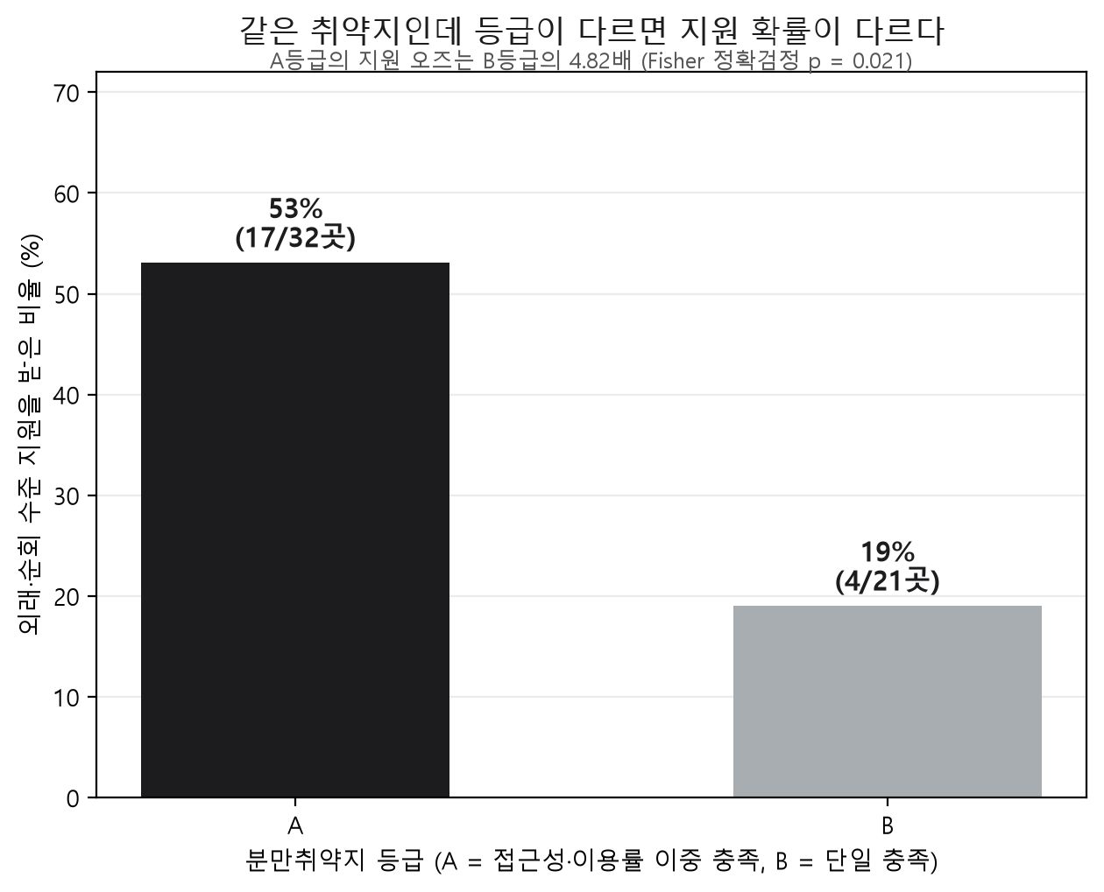
감사 II-① 등급이 지원을 가른다 — Fisher 정확검정
13
설계: 왜 C 55곳을 제외하는가
• "지원받으면 C가 된다" — 종속변수가 집단 정의에 새어드는 순환
• C 포함 초기 분석: 상관 0.011로 희석 → A·B 한정 시 +0.381 — 이 수정 과정 자체를 보고서에 공개
결과
• A등급 지원율 53.1%(17/32) vs B등급 19.0%(4/21)
• A의 지원 오즈(받을 확률/못 받을 확률)는 B의 4.82배, p=0.021 — 우연으로 보기 어렵다
• 같은 실질 취약지인데 B는 사실상 배제
→ 단, 이 격차만으로는 "심도 우선 원칙"과 구분 불가 — §7 부담 축까지 가야 완성
2026 명지대학교 창의적 SW프로그램 경진대회 · 빅데이터 분석 — 데이터 분석 결과보고서

Slide 14
감사 II-② 배분은 무엇으로 설명되는가 — 대부분 설명되지 않는다
14
작은 표본(n=53, 사건 21)의 관행: EPV 준수 · 우도비검정 · 부트스트랩 500회
검정 | 결과 | 해석
Mann-Whitney U + BH 보정 (7변수) | 보정 후 유의: 접근성취약비율 하나 (p_BH=0.043) | TRI는 보정 후 탈락(0.074)
로지스틱: 필요도(접근성·TRI) 모형 | McFadden R²=0.118, 접근성 OR 1.021/%p | 접근성 축만 부분 반영
역량(재정·병원급) 블록 추가 | 우도비검정 p=0.196 | 역량 추가는 유의하지 않음
부트스트랩 500회 부호 일관성 | 접근성 93.2% / TRI 42.2% / 재정 −95.8% | 접근성만 안정적
전체 4변수 모형 | McFadden R²=0.163 | 배분의 대부분이 미설명
1단계 결론 — 말할 수 있는 것과 없는 것
• 말할 수 있는 것: A·B 격차는 유의하다 · 접근성 축은 부분 반영된다 · 나머지는 공개 지표로 설명되지 않는다
• 말하면 안 되는 것: "역량이 배분을 지배한다"(미입증) · "유의하지 않음 = 효과 없음"(검정력 한계 — 식별 불가가 정확)
→ 배분 요인은 데이터 밖(신청 여부·계획서 품질·정성 80점)에 있다 — 그래서 명시적 규칙이 필요하다 (§7)
2026 명지대학교 창의적 SW프로그램 경진대회 · 빅데이터 분석 — 데이터 분석 결과보고서

Slide 15
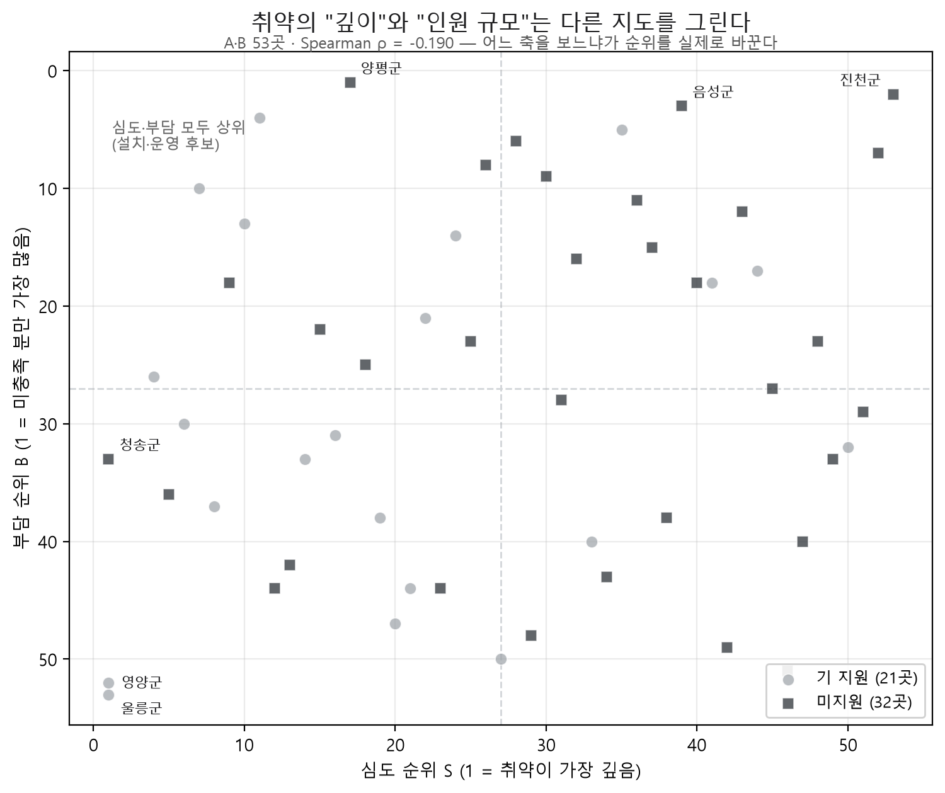
처방 ① 우선순위의 두 관점 — 심도(S)와 부담(B)은 상충한다
15
원칙: 새 기준을 만들지 않는다
• 지침·공고의 정량 요건만 사용 (30/30, 연 50건, 배경인구 36,588명)
• 가중치도 사람이 정하지 않음 — 엔트로피·CRITIC 객관 가중 + TOPSIS 종합
• 가중법 강건성: 방법을 바꿔도 ρ≥0.977, 상위 20위 유지 20/20
결과: 두 순위는 서로 다른 지도를 그린다
• 심도 S(가장 깊은 곳 먼저) vs 부담 B(인원 큰 곳 먼저)의 상관 = −0.190
• 진천: 접근성취약 0.0%라 심도 53위(최하위)지만 연 430명 출산 중 316명이 60분 밖 — 심도만 쓰면 영원히 안 보임
→ 평균해 합성하지 않고 병렬 제시: 선택은 정책 판단, 모형의 기여는 그 선택을 명시적으로 만든 것
2026 명지대학교 창의적 SW프로그램 경진대회 · 빅데이터 분석 — 데이터 분석 결과보고서

Slide 16
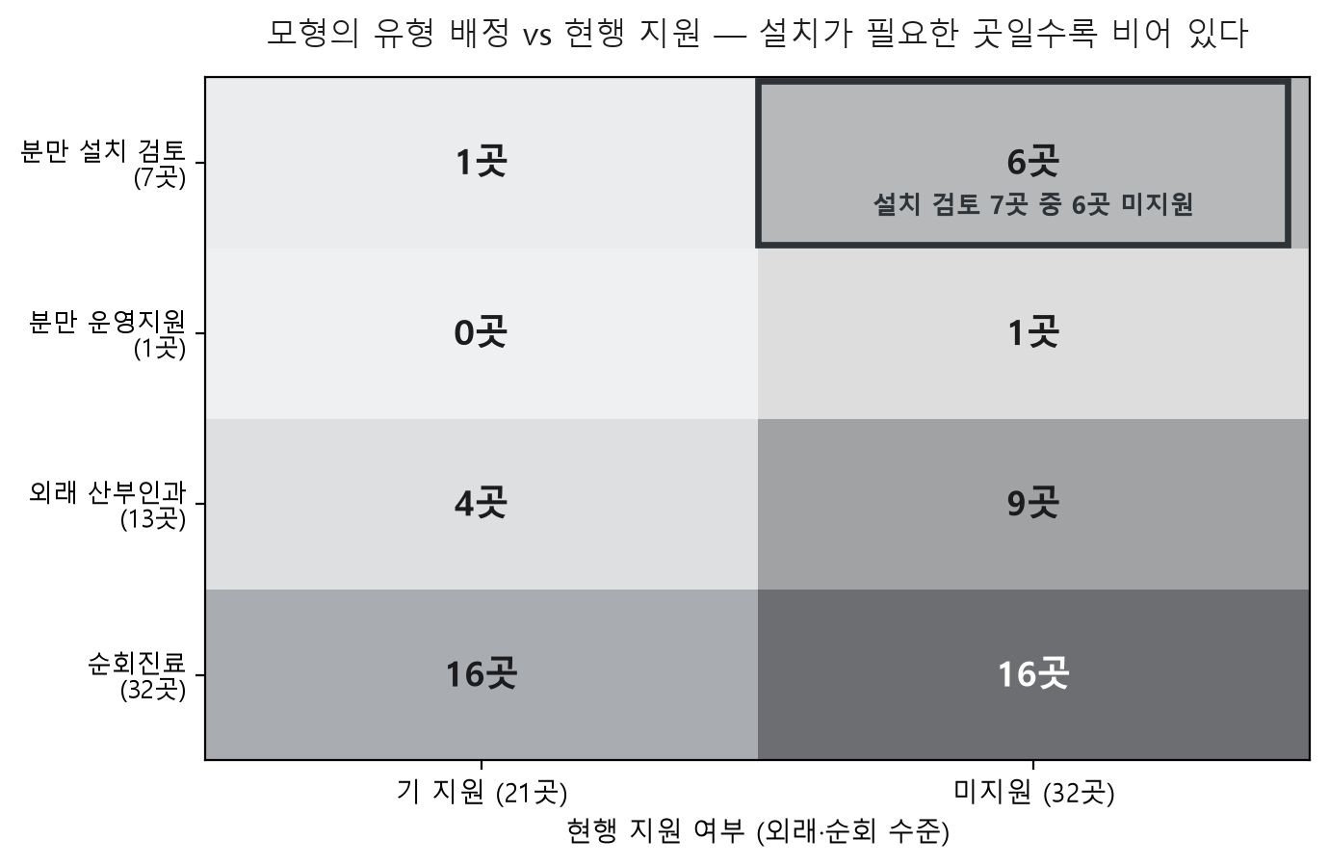
처방 ② 유형 배정 — 규칙 기반, 설치가 필요한 곳일수록 비어 있다
16
규칙 4줄 (전부 정부 문서의 숫자)
• 관내 수행 ≥50건 → 분만 운영지원
• 인구·수요 충족 ∧ 수행 <50건 → 분만 설치 검토
• 인구 미달 ∧ 접근성 취약 ∧ 병원급 ≥1 → 외래 산부인과
• 그 외 → 순회진료
— 학습이 없어 과적합·라벨 누수 논쟁에서 자유
현행과의 대조
• 설치 검토 7곳 중 6곳이 미지원 — 가장 큰 개입이 필요한 곳이 비어 있다
• 완화책인 순회진료 권고 32곳 중 16곳은 이미 지원 중
• 외부 검증: 공고 순회 대상 14곳 전원 관내 수행 0건 — 공급 프록시가 정부 판정 100% 재현
2026 명지대학교 창의적 SW프로그램 경진대회 · 빅데이터 분석 — 데이터 분석 결과보고서

Slide 17
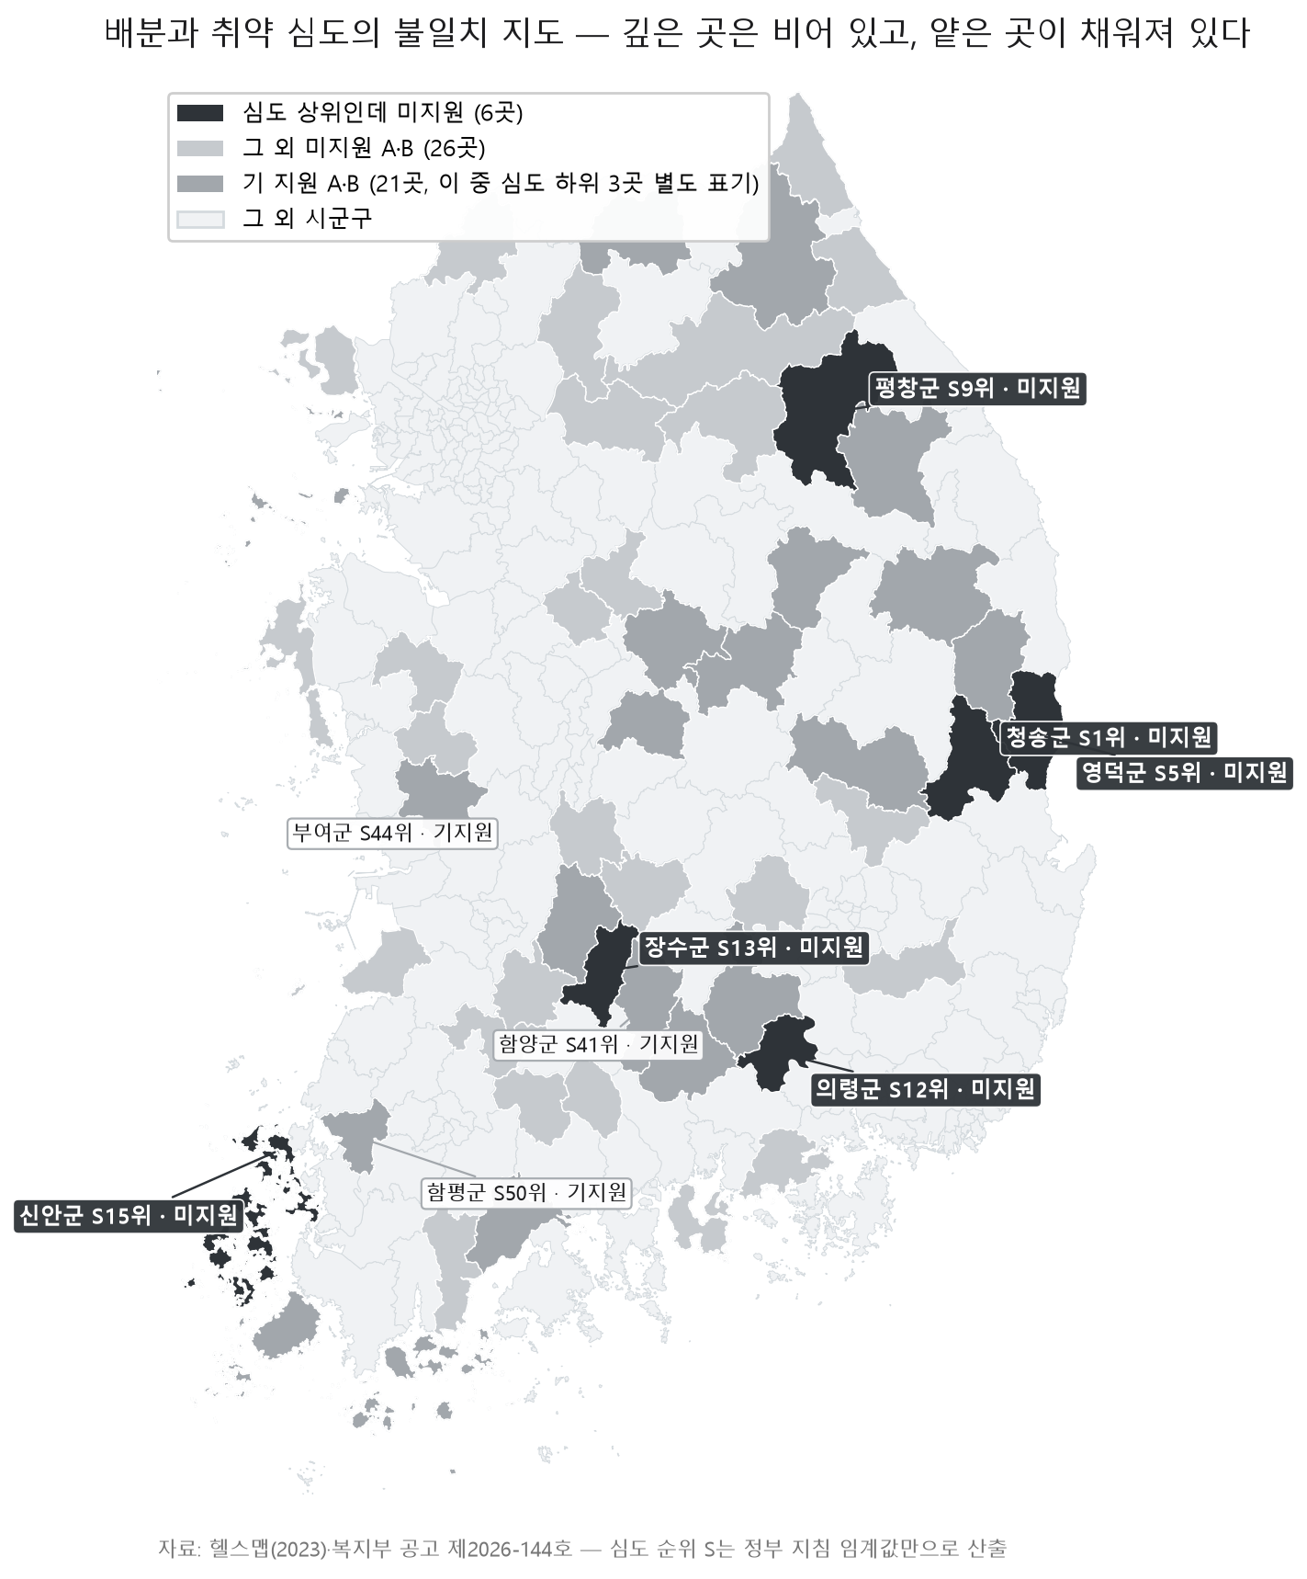
처방 ③ 불일치 지도 — 깊은 곳은 비어 있고, 얕은 곳이 채워져 있다
17
심도 상위인데 미지원 (6곳)
• 청송 S1위 · 영덕 S5위 · 평창 S9위
• 의령 S12위 · 장수 S13위 · 신안 S15위
— 모형 최상위가 전부 공백
심도 하위인데 기지원 (3곳)
• 함양 S41위 · 부여 S44위 · 함평 S50위
— 불일치는 양방향으로 실재
→ 시연 영상과 발표의 핵심 장면
2026 명지대학교 창의적 SW프로그램 경진대회 · 빅데이터 분석 — 데이터 분석 결과보고서

Slide 18
모형을 스스로 공격했다 — 검증 3종과 임계값 공개 2건
18
외부 검증
• 공고 순회 대상 14곳: 관내 수행 0건 100% 재현
• 재현율 0.64 / 정밀도 0.28 — 낮은 정밀도는 기준 체계 차이(공고는 공급 1축, 본 규칙은 인구·수요 추가)
• 곡성: 산부인과 표방 6곳, 실제 분만 0건 — 간판≠기능
민감도·강건성
• 설치 수요 기준 100/150/200건 → 대상 16/7/4곳으로 변화 공개
• 가중법 교체에도 순위 상관 ρ≥0.977 (강건)
• 시나리오 선택에는 민감(상위 20곳 중 5곳만 겹침) — 의도된 발견
실패 설계의 공개
• 군집분석: 실루엣 0.28~0.33으로 자연 군집 부재 → 기각
• C 포함 초안의 희석(0.011)과 수정 과정 공개
• 보상형 지수 기각 이력 보고
임계값 차용 공개 2건 — 지침에 없는 이 프로젝트의 가정
• ① 설치 검토의 수요 기준 "주민분만 ≥150건": 연 50건 수행의 성립에 수요 여유가 필요하다는 가정 (민감도와 함께 보고)
• ② 배경인구 36,588명의 적용 인구: 원 기준은 가임인구 기반으로 추정되나(직역 시 지침 "105개" 서술과 부합), 가임 직역 시 설치 트랙이 공집합이 되어 총인구 완화 기준으로 차용 — 가정임을 명시하고 재도출을 후속 과제로
2026 명지대학교 창의적 SW프로그램 경진대회 · 빅데이터 분석 — 데이터 분석 결과보고서

Slide 19
정책 제언 5건 — 각 제언은 본문 분석 하나에 직접 대응한다
19
# | 제언 | 근거 | 난이도
① | 지정: 공급 공백형(유형 II) 트랙 신설 — 기존 지정은 유지 | 사각지대 5곳 + 배제 메커니즘 | 중
② | 지표: TRI 산정에 관내/관외 병기 | TRI 정의의 구조적 맹점 | 하
③ | 배분: 우선순위에 부담 축(미충족분만) 병기 — 계산 한 줄 | ρ=−0.131 (인원 규모 미반영) | 하
④ | B등급 이용률 공백형 별도 관리 트랙 | B 17곳 중 16곳 관내 수행 0건, 지원율 19% | 중
⑤ | 시·도 선별용 표준 우선순위표 제공 + 상시 갱신 | 지정 불일치 4건(갱신 시차) · 산출물 CSV 2종 | 하
세 배분 제언(③④⑤)은 예산 증액을 요구하지 않으며, 모든 임계값이 정부 자신의 문서에서 나온다.
산출물: 최종_우선순위표.csv (53곳 × 순위·권고유형·근거) + 시도별_우선순위표.csv (9개 시·도, 시도 내 순위) — 제언 ⑤의 실물
2026 명지대학교 창의적 SW프로그램 경진대회 · 빅데이터 분석 — 데이터 분석 결과보고서

Slide 20
한계를 먼저 밝힌다 — 그리고 전 과정을 독립 재실행으로 검증했다
20
분석의 한계 (보고서 §9, 10개 중 핵심)
• 횡단면·역인과: 기지원은 2011~25 누적, 지표는 2023 — 방향 분리 불가
• 검정력: n=53 — "유의하지 않음"은 식별 불가이지 효과 없음이 아님
• 미충족분만은 상한 추정치: "못 가서"와 "안 가서" 분리 불가
• 미지원의 단계(미신청/시군/시도/심사 탈락) 식별 불가 — 오히려 표준표(제언 ⑤)의 필요성을 강화
• 차용 임계값의 규범성: 최종 수치는 정책 판단의 몫
재현성 — 검증 기록
• 전량 공개 데이터 (공공데이터포털 15154171, 승인 불요)
• 노트북 전 셀을 원시 CSV에서 독립 재실행 — 본문 모든 수치의 소수점 단위 일치 확인 (재실행_전체로그.txt)
• 전사 데이터는 assert 자동 검증, 프록시는 공식 통계와 이중 대조(r=0.999988)
• 전체 소스·데이터·그림 생성 스크립트를 GitHub 저장소로 버전 관리
한계의 공개는 약점이 아니라 방어선이다 — 심사 Q&A에서 나올 질문들을 본문이 먼저 답한다.
2026 명지대학교 창의적 SW프로그램 경진대회 · 빅데이터 분석 — 데이터 분석 결과보고서

Slide 21
결론
현행 배분은 취약의 깊이를 반영한다.
다만 그 취약을 겪는 인원의 규모는 반영하지 않는다.
우리는 정부 자신의 기준으로 그 축을 하나 추가했다.
지정 단계: 판정식 99.4% 검증 + 공급 공백형 사각지대의 다중 증거
배분 단계: 선정의 대부분이 공개 지표 밖 + 심도-부담 이원 우선순위·유형 배정 모형과 표 산출물
심도와 부담 중 무엇을 우선할지는 사회의 선택이다 — 이 프로젝트의 기여는 그 선택을 명시적으로 만든 것이다.

